Slide 1
LAPUTA
Del 2

Slide 2
Språkassistentane vert delte inn i lag
Laputa er stort, og for å vere mest mogleg effektive, reiser assistentane i kvar si himmelretning, NORD, SØR, AUST og VEST.
NORD:
  Her må ein ta seg fram over land. Først er det varmt og tørt, seinare kaldt med snø, is og høge fjell.
SØR:
  Her kan ein reise langs kysten, og ein treng eit framkomstmiddel over vatn. Klimaet er varmt og fuktig, med palmekledde øyer.
AUST:
  Assistentane kan fylgje ei elv som renn mot soloppgangen. Her er det skogar og jordbruksland, små landsbyar og slott.
VEST:
  Her er landskapet villare og våtare. Ein kan segle langs kysten og ro oppover elvar, og ein kan finne små byar, men også ville klipper.
Notes:
Her deler ein elevane inn i fire grupper.

Slide 3

Oppdrag
Ivar Aasen er slett ikkje sikker på kva reisemåte som er den beste. Sjølv brukte han mange framkomstmiddel, men kanskje mest føtene.
Finn ut kva framkomstmiddel dokker treng.
Lag ein modell, eller ei teikning av framkomstmiddelet.
Kva blir framkomstmiddelet kalla på laputiansk?

Slide 4
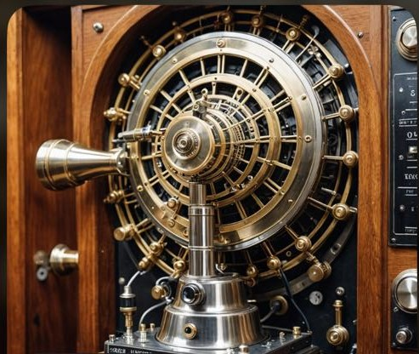

Språka på Laputa
Ivar Aasen har fått tak i ei sjeldan maskin som inneheld eit lydopptak av eit framandt språk. Han har høyrt at dette skal vere frå Laputa. Slik kan språk i Laputa høyrast ut! Men rykta seier at det finst svært mange språk i dette landet.

Slide 5
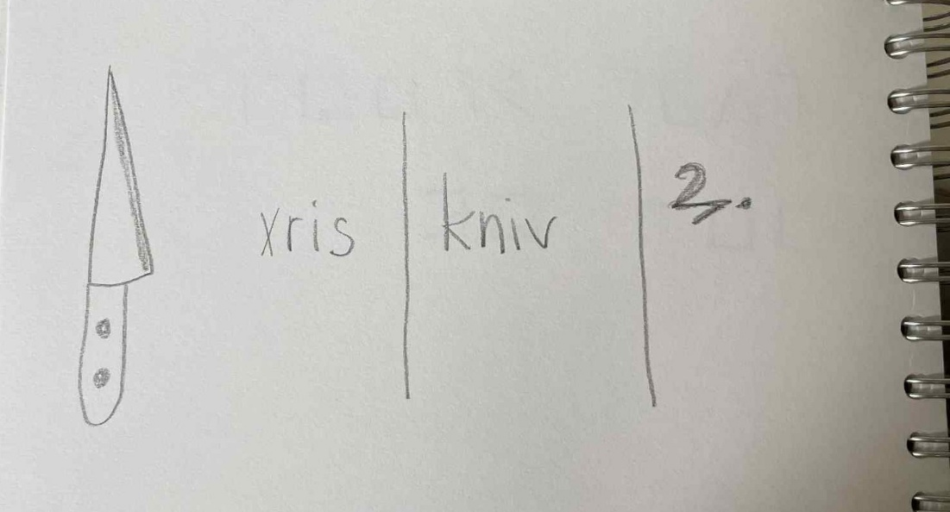
Kva kallar menneska i Laputa tinga rundt seg?
Dei første undersøkingane dokker skal gjere, er å finne ut namnet på fem ting. Det kan vere ting i naturen eller ting som laputianarane brukar i kvardagen .
Teikn eller finn bilete av tinga, og skriv ordet med norske bokstavar. Om det finst skriftteikn som bokstavar eller hieroglyfar, skriv dokker desse også .
Notes:
Her kan ein også gje ekstraoppdrag som til dømes dyr, reiskapar, framkomstmiddel … Det ligg også eit skjema klart som elevane kan bruke.

Slide 6
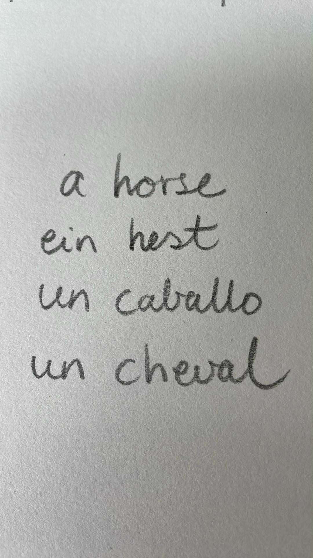
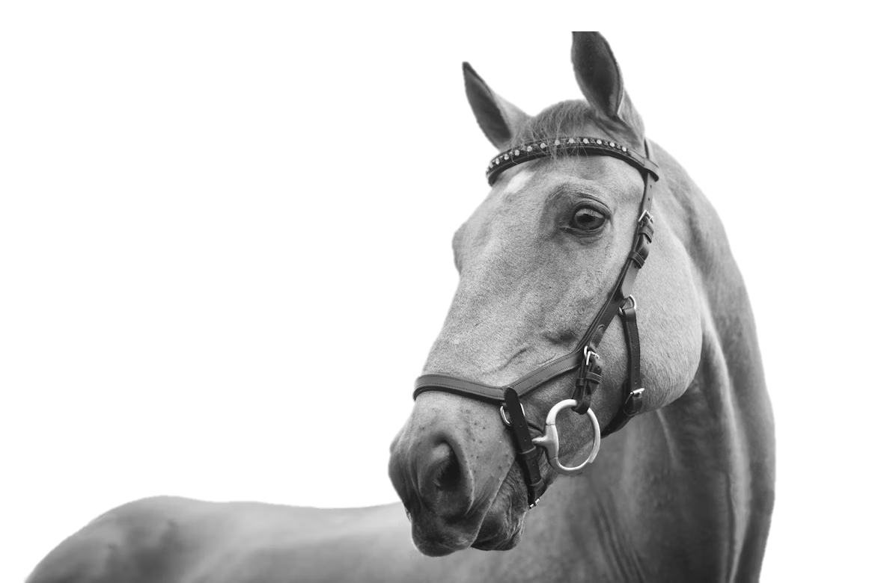
Kjønn og artiklar
Ord på ting – substantiv – har ofte kjønn. På norsk har vi tre kjønn, og desse artiklane (småorda) viser kjønnet: ei, ein og eit.
I engelsk er det berre eitt kjønn, og artikkelen er a, på fransk er det to kjønn.
Finn ut korleis det er på Laputa!
Skriv orda du har funne, saman med artikkelen som høyrer til!
Notes:
Her må elevane dikte opp kjønn og artiklar. Ein kan utvide grammatikkdelen her. Det enklaste er å ta kjønna som finst på nynorsk.

Slide 7
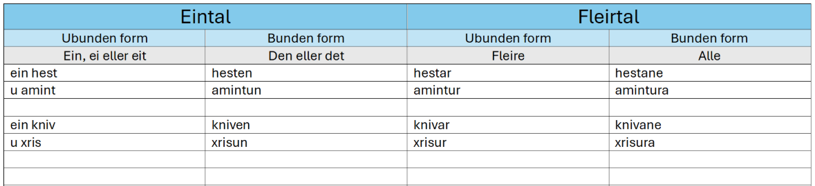
Bøying av substantiv på Laputa
Korleis bøyer laputianarane substantiva sine?
Nedanfor ser du korleis ordet hest blir bøygd på nynorsk. Ordet AMINT (som tyder hest på laputiansk) blir bøygd på liknande måte. Ordet XRIS betyr kniv og blir også bøygd på liknande vis.
Bøy orda dine! Lag eit bøyingsskjema.
Notes:
Om elevane har laga fleire kjønn på orda sine, må du tilpasse skjemaet. Du finn eit redigerbart skjema vedlagt.

Slide 8
Lag eit lydopptak frå Laputa !
Lag eit lydopptak av orda dine på laputiansk. Dokker kan lese inn sjølve, eller finne ei stemme.
Notes:
Her kan elevane også lage ein modell av eit ei gamaldags lydopptaksmaskin, og legge ein iPad inne i boksen.

